Slide 1
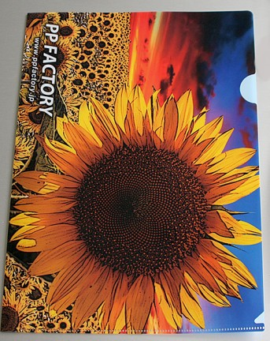
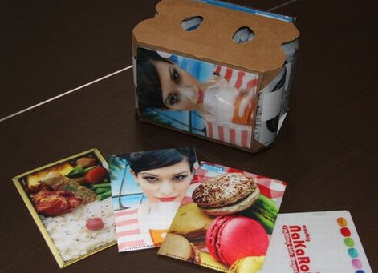
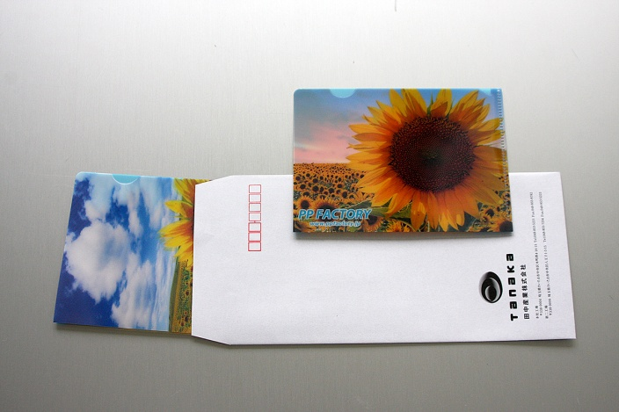
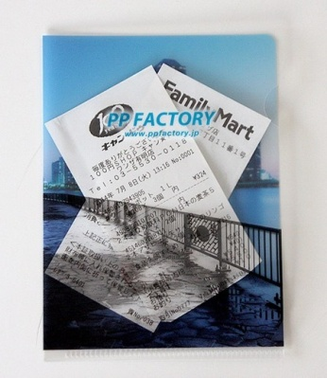

［商品名： A６クリアファイル ］
商品特徴：
①小さい商品へのベタ付け展開が可能
②コレクション要素が高いです。
③薄くて・軽量 多品種制作可能です
この商品のメリット：
A６サイズが完全自動生産が可能
大量ロット・短納期対応可能
ｻｲｽﾞ： Ｗ１１０×Ｈ１５３㎜
素材：PP（ﾎﾟﾘﾌﾟﾛﾋﾟﾚﾝ）半透明0.2㎜厚
印刷：UVｵﾌｾｯﾄ印刷 0C/4C＋白＋ニス
梱包：適量ﾀﾞﾝﾎﾞｰﾙ梱包
製作日数：校了後 約1０日間（1万部）
生産地：日本 埼玉県
〒338-0004埼玉県さいたま市中央区本町西4-16-15
048-853-5221

